Slide 1
---自动化测试框架
基于Python的Selenium3自动化测试
讲师：Leo
Notes:
测试用例窗口
课程名称

Slide 2

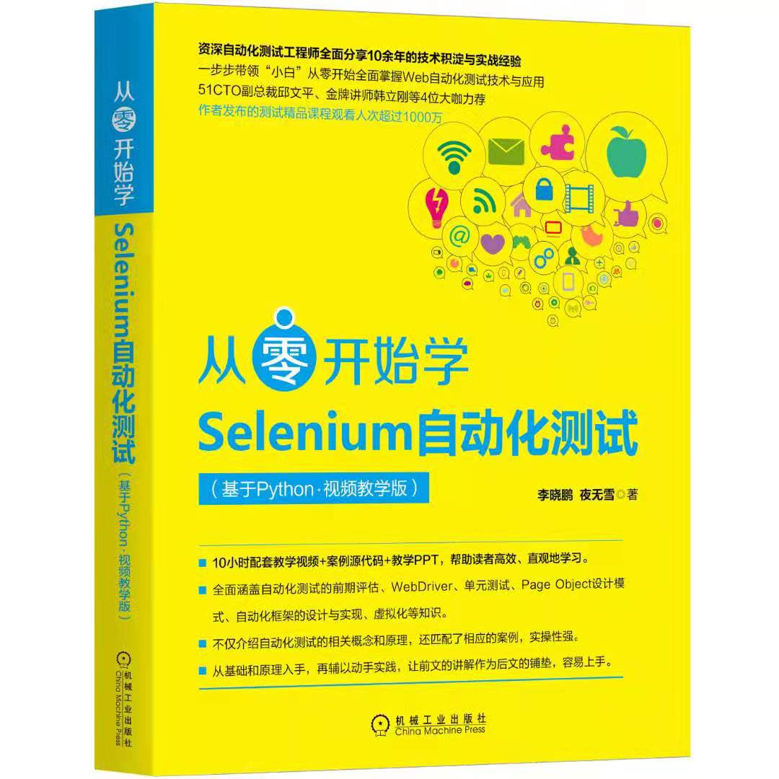
目录
自动化框架的前期准备
自动化框架的设计与实现
Notes:
课程名称

Slide 3
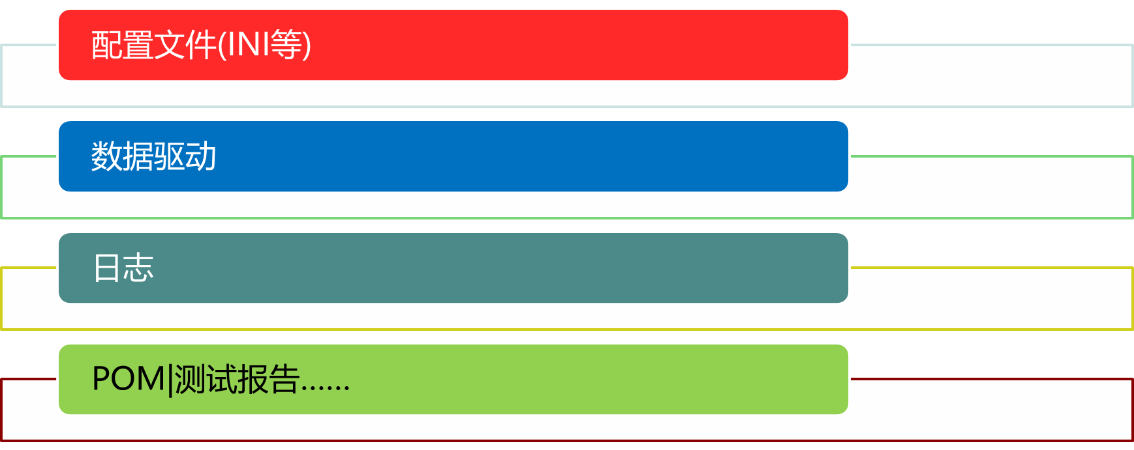
自动化框架的前期准备

Slide 4
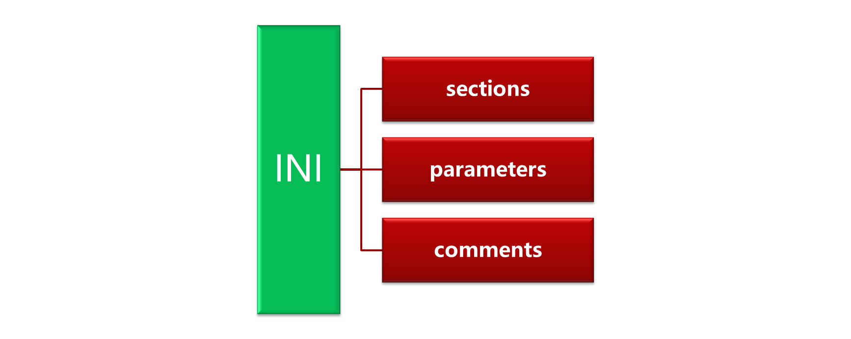
自动化框架的前期准备--INI
.ini 文件是Initialization File的缩写。在程序中使用配置文件来灵活的配置一些参数。
INI配置文件是一种key/value的键值对配置。

Slide 5
自动化框架的前期准备--INI
.ini 格式。
[section1]
Name1 = value
[section2]
Name2 = value
[port]
portname =com4
port = 22

Slide 6
自动化框架的前期准备--INI
Configparser类是Python 提供用来处理配置文件类。
  该模块的作用就是使用模块中的RawConfigParser()、ConfigParser()、 SafeConfigParser()这三个方法，创建一个对象使用对象的方法对指定的配置文件做增删改查操作。
RawConfigParser
ConfigParser.RawConfigParser([defaults[, dict_type[, allow_no_value]]])
defaults : 如果指定默认值，则使用默认值的键值对；
dict_type：使用新的section的键值对；
allow_no_value ：默认是False，如果是True，表示可以接收空值（None）；
return：对象。

Slide 7
自动化框架的前期准备--INI
RawConfigParser
ConfigParser.RawConfigParser([defaults[, dict_type[, allow_no_value]]])
对象的操作可以分为两大类，一种是对配置文件的操作，另一种是对读取后数据流的操作。
-read(filenames)方法： filesnames是一个列表，需要从文件加载初始值的应用程序，应该在调用read()之前使用readfp()加载所需的文件或文件；
-readfp(fp[, filename])方法：在fp中，从文件或文件类对象中读取和解析配置数据(只使用readline()方法)；
-write(fileobject)方法：将配置的内容写入指定的文件对象。

Slide 8
自动化框架的前期准备--INI
ConfigParser
ConfigParser.ConfigParser([defaults[, dict_type[, allow_no_value]]])
-get(section, option[, raw[, vars]]) 方法：为指定的section获取一个选项值；
-items(section[, raw[, vars]]) 方法：返回给定section中每个选项的(名称、值)对的列表。

Slide 9
自动化框架的前期准备--INI
SafeConfigParser()
ConfigParser.SafeConfigParser([defaults[, dict_type[, allow_no_value]]])
常用的基本的读取操作
-read(filenames) 直接读取文件内容；
-sections() 得到所有的section，并以列表的形式返回；
-options(section) 得到该section的所有option；
-items(section) 得到该section的所有键值对；
-get(section,option) 得到section中option的值，返回为string类型；
-getint(section,option) 得到section中option的值，返回为int类型，还有相应的getboolean()和getfloat() 函数。

Slide 10
自动化框架的前期准备--INI
案例实战
[url]
baidu = http://www.baidu.com
[value]
send_value = 百度
[server]
ip = 220.181.111.188

Slide 11
自动化框架的前期准备--INI
import configparser
class ReadConfigIni():
def __init__(self,filename):
self.cf = configparser.ConfigParser()
self.cf.read(filename)
def getConfigValue(self,section,name):
value = self.cf.get(section,name)
# print(value)
return value
DoConfigIni = ReadConfigIni("config.ini")
BaiUrl = DoConfigIni.getConfigValue("url","baidu")
print("通过函数getConfigValue获得的值:",BaiUrl)
案例实战：INI的封装

Slide 12
自动化框架的前期准备--数据驱动操作
将测试数据和测试操作分离，测试脚本只有一份，其中需要输入数据的地方用变量来替，然后把测试输入数据单独放在某个地方（如csv、数据库等）。
数据驱动支持的数据源种类教多，csv、xls、json、数据库中的表等；
数据驱动测试的数据不仅包含测试输入数据，还包含验证结果数据，测试逻辑分支等；
数据驱动测试不仅适用UI测试，还适用于API测试、接口测试、单元测试等。
xlrd： 读取Excel表中的数据；
xlwt： 创建一个全新的Excel文件,然后对这个文件进行写入内容以及保存。

Slide 13
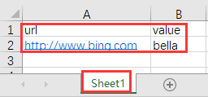
自动化框架的前期准备--数据驱动操作
数据驱动案例。
workbook = xlrd.open_workbook("Data.xlsx")
print(workbook.nsheets)
table = workbook.sheet_by_index(0)
rows_count = table.nrows #获取行数
print(rows_count)
cols_count = table.ncols #获取列数
print(cols_count)
# 获取某1单元格的内容，方式1
cell_value = table.cell(1,0).value
print(cell_value)
# 获取某1单元格的内容，方式2
row_data = table.row_values(1)
cell_data = row_data[1]
print(cell_data)

Slide 14
自动化框架的前期准备--数据驱动操作
数据驱动的封装。
class ReadExcel():
"""读取Excel"""
def __init__(self,fileName,sheetName):
self.workbook = xlrd.open_workbook(fileName)
self.sheetName = self.workbook.sheet_by_name(sheetName)
def read_excel(self,rowNum,colNum):
value = self.sheetName.cell(rowNum,colNum).value
return value
Data = ReadExcel("Data.xlsx","Sheet1").read_excel(1,1)
print(Data)

Slide 15
自动化框架的前期准备—日志
软件项目研发阶段，日志的作用可以简单总结为以下几点：
  程序调试；
  观察软件程序的运行情况，是否正常；
  应用软件的运行故障分析与问题定位。
logging模块
日志级别NOTSET<DEBUG<INFO<WARING<ERROR<CRITICAL（低-->高）：
DEBUG： 最详细的日志信息，典型应用场景是 问题诊断；
INFO： 信息详细程度仅次于DEBUG，通常只记录关键节点信息，用于确认一切都是按照我们预期的那样进行工作；
WARNING： 当某些不期望的事情发生时记录的信息（如，磁盘可用空间较低），但是此时应用程序还是正常运行的；
ERROR： 由于一个更严重的问题导致某些功能不能正常运行时记录的信息；
CRITICAL： 当发生严重错误，导致应用程序不能继续运行时记录的信息。

Slide 16
自动化框架的前期准备—日志
logging模块
而一个事件通常需要包括以下几个内容：
事件发生的具体时间；
事件发生的位置；
事件的严重程度--日志级别；
事件的具体内容。
Logging模块提供了四大组件实现日志的处理。
Loggers(日志器)： 提供应用程序代码直接使用的接口；
handlers(处理器)： 用于将日志记录发送到指定的目的位置；
filters(过滤器)： 提供更细粒度的日志过滤功能，用于决定哪些日志记录将会被输出（其它的日志记录将会被忽略）；
formatters(格式器) ： 用于控制日志信息的最终输出格式。

Slide 17
自动化框架的前期准备—日志
日志的应用
# 将日志输出到文件中
import logging
logging.basicConfig(filename='log.log',level=logging.INFO)
logging.debug("debug message!")
logging.info("info message!")
logging.warning("warning message!")
logging.error("error message!")
logging.critical("critical message!")
import logging
logging.debug("debug message!")
logging.info("info message!")
logging.warning("warning message!")
logging.error("error message!")
logging.critical("critical message!")

Slide 18
目录
自动化框架的前期准备
自动化框架的设计与实现
Notes:
课程名称

Slide 19
自动化框架的设计
配置文件：存放配置信息，如工程地址、B/S访问地址（如开发环境与生产环境）等；
数据文件：存放测试数据，实现测试数据与测试脚本的分离；
数据驱动：将测试数据与测试脚本分离；
日志：日志的管理；
测试报告：html测试报告存放目录；
测试用例：集中管理TestCase；
测试页面：测试页面实现业务逻辑，测试元素从逻辑中剥离出来；
POM：通过PO模式让测试代码更易于维护，提高测试脚本的复用性；
测试邮件：测试邮件的项目组成员；
执行入口：框架的执行入口，组织测试用例的运行。

Slide 20
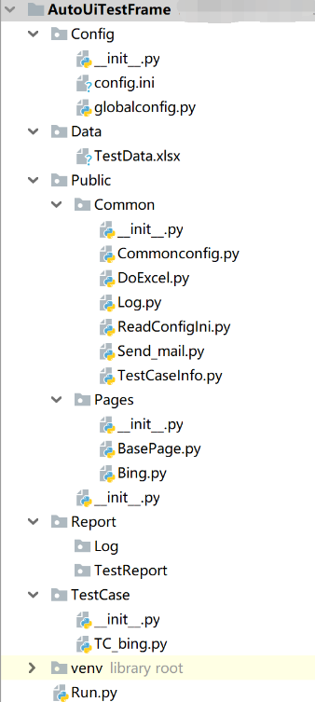
自动化框架的实现

Slide 21
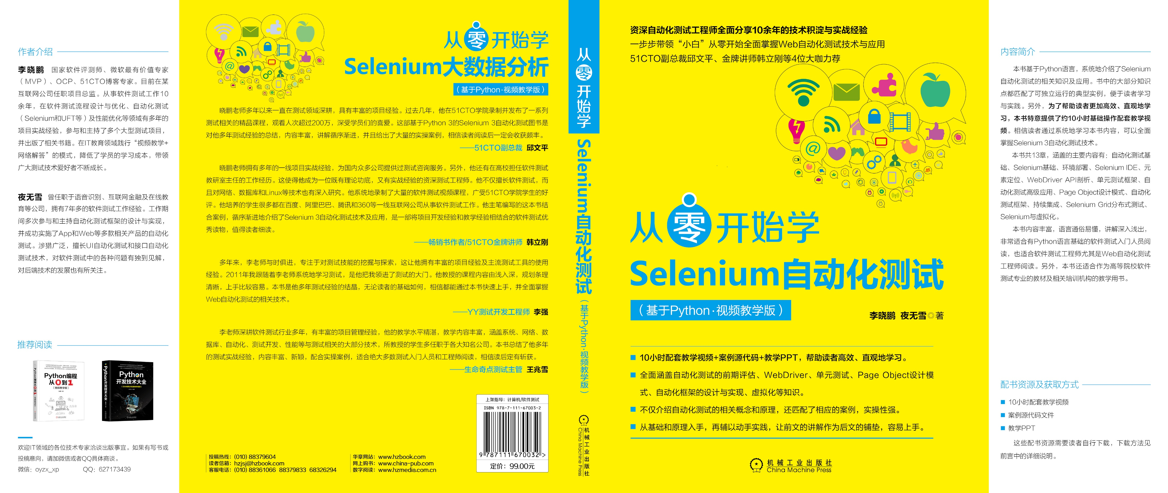

Slide 22

Q&A
学习过程中的疑问，可以联系作者
Notes:
课程名称

